Slide 1
Деятельность Нелидовского отделения Тверской областной организации общероссийской общественной организации «Всероссийское общество инвалидов»
Цели Нелидовского отделения ТООООО «ВОИ»:
Защита прав и интересов инвалидов,
Обеспечение инвалидам равных с другими гражданами возможностей участия во всех сферах жизни общества,
Интеграция инвалидов в общество.
Задача Нелидовского отделения ТООООО «ВОИ»:
Постоянное взаимодействие с органами представительной и исполнительной власти в решении проблем инвалидов,
Привлечение молодых инвалидов в Нелидовское отделение ТООООО «ВОИ».

Slide 2
Деятельность Нелидовского отделения Тверской областной организации общероссийской общественной организации «Всероссийское общество инвалидов»
Председатель Нелидовского отделения ТООООО «ВОИ» -
Николаева Тамара Юрьевна,
Члены правления:
Первичная организация № 1 (Иванова Л.А.),
Первичная организация № 2 (Иванова Г.М.),
Первичная организация № 3 (Волкова Л.В.),
Первичная организация № 4 (Лебедева Г.А.).
Члены ревизионной комиссии:
- Столяров Игорь Анатольевич,
- Варламова Валентина Васильевна,
- Яковлева Валентина Георгиевна.

Slide 3
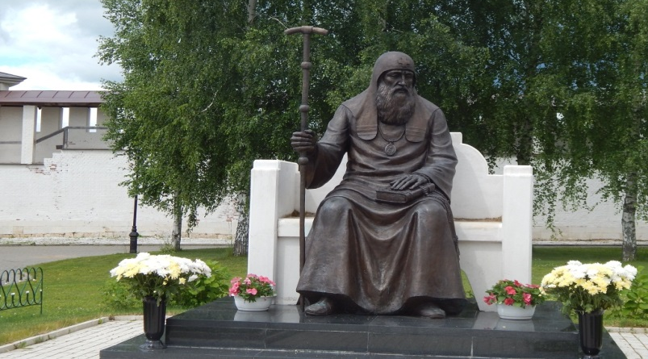
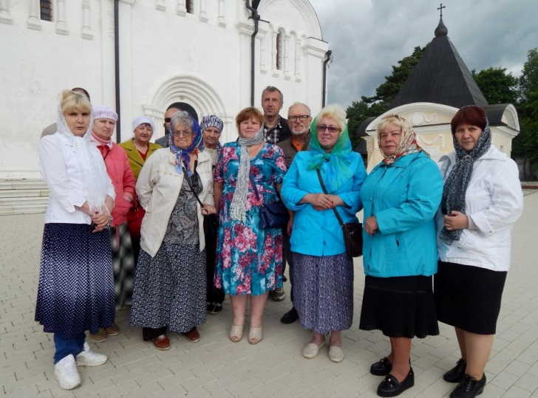
Деятельность Нелидовского отделения Тверской областной организации общероссийской общественной организации «Всероссийское общество инвалидов»
Направления деятельности Нелидовского отделения ТООООО «ВОИ»:
Защита прав и интересов инвалидов,
Культурно-массовые мероприятия.
Г. Старица,
Свято-Успенский монастырь

Slide 4
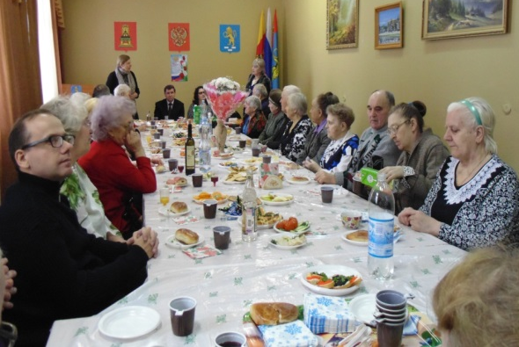
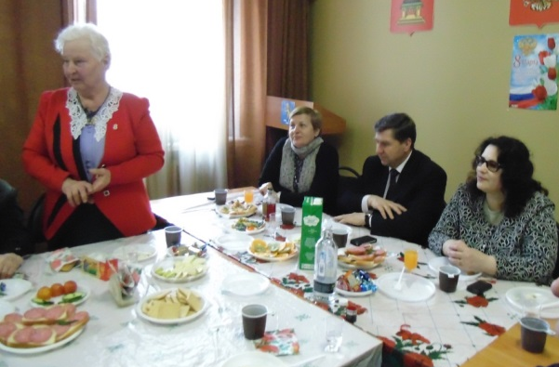
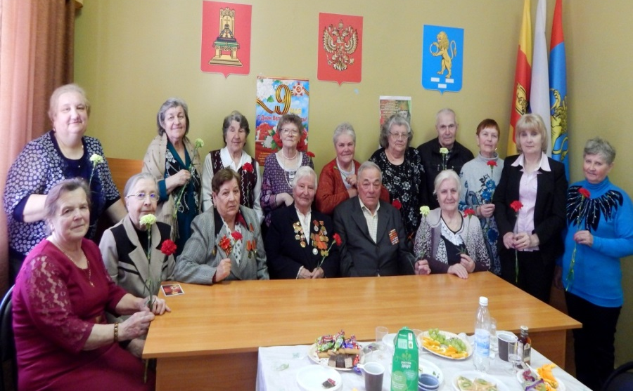
Деятельность Нелидовского отделения Тверской областной организации общероссийской общественной организации «Всероссийское общество инвалидов»
Культурно-массовые мероприятия

Slide 5
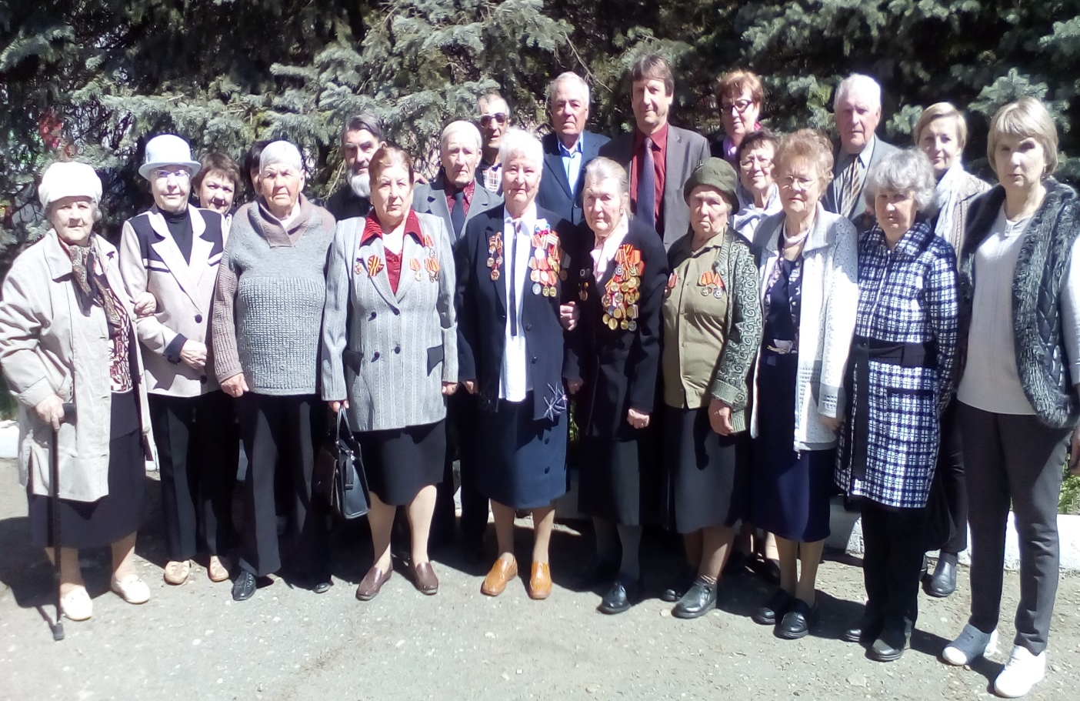
Деятельность Нелидовского отделения Тверской областной организации общероссийской общественной организации «Всероссийское общество инвалидов»
Культурно-массовые мероприятия
Мы вместе в День Победы

Slide 6
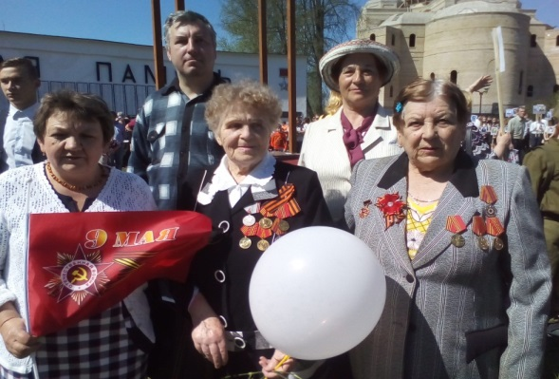
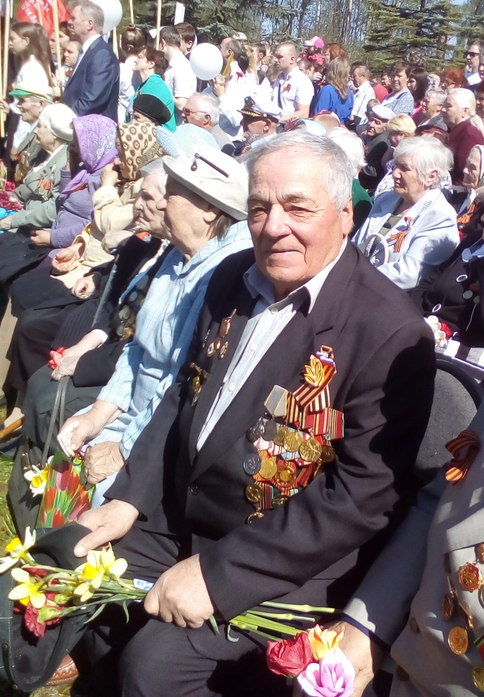
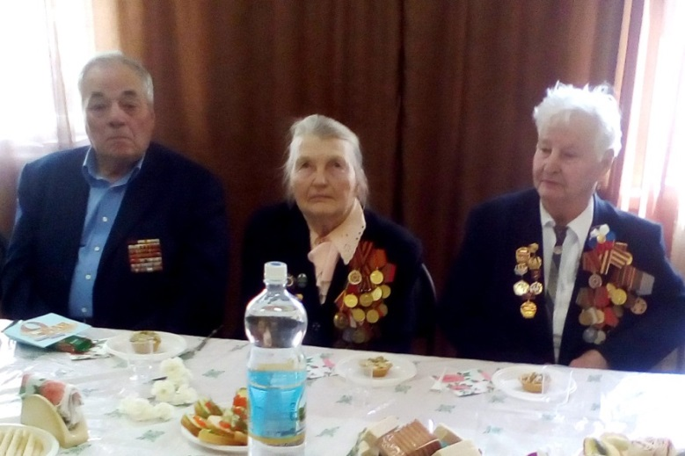
Деятельность Нелидовского отделения Тверской областной организации общероссийской общественной организации «Всероссийское общество инвалидов»
Культурно-массовые мероприятия
Мы вместе в День Победы

Slide 7
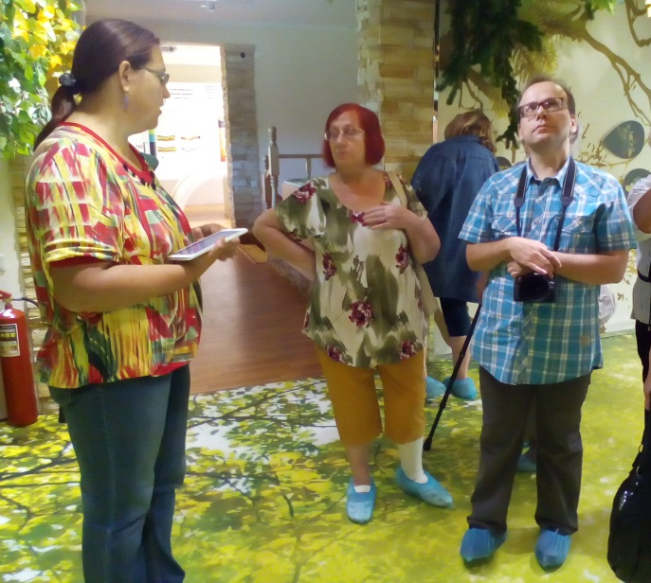
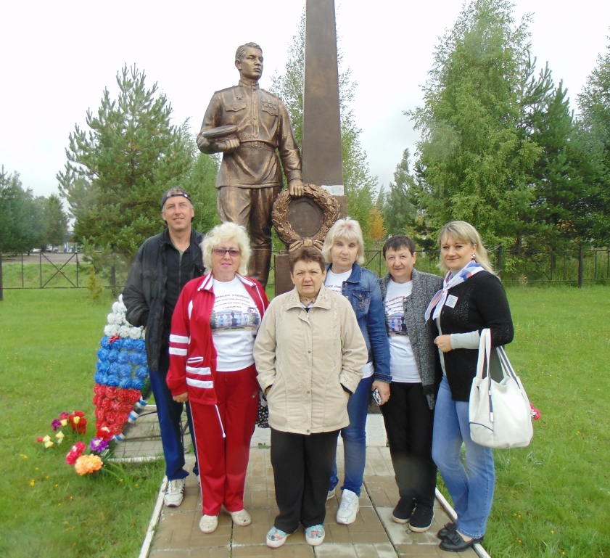
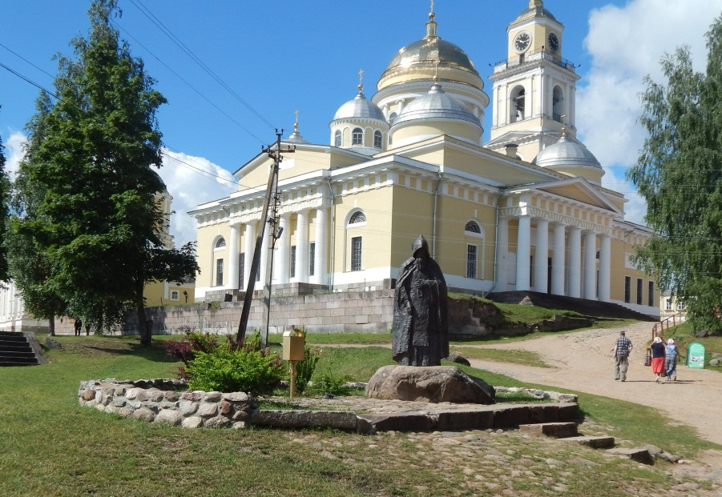
Деятельность Нелидовского отделения Тверской областной организации общероссийской общественной организации «Всероссийское общество инвалидов»
Культурно-массовые мероприятия
Мы вместе путешествуем
Музей природы
(заповедник)
Г. Ржев
Нило-Столобенская пустынь

Slide 8
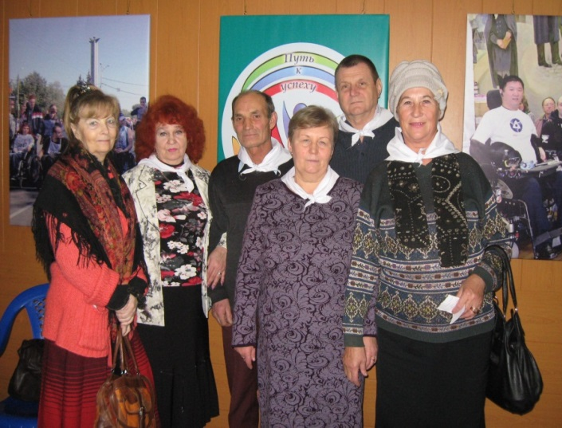
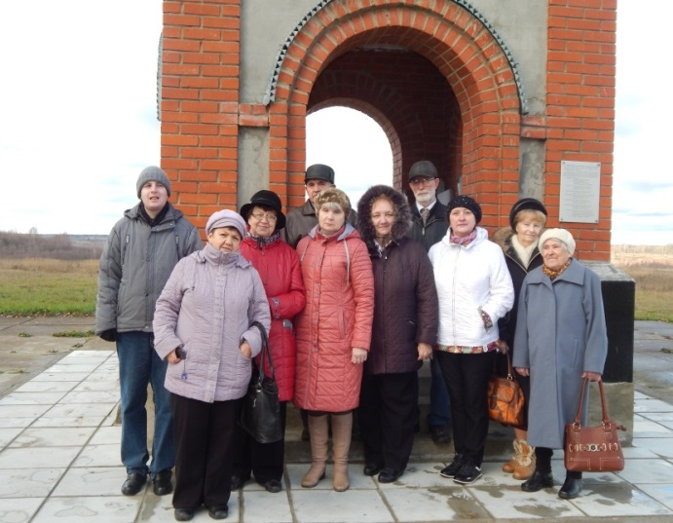
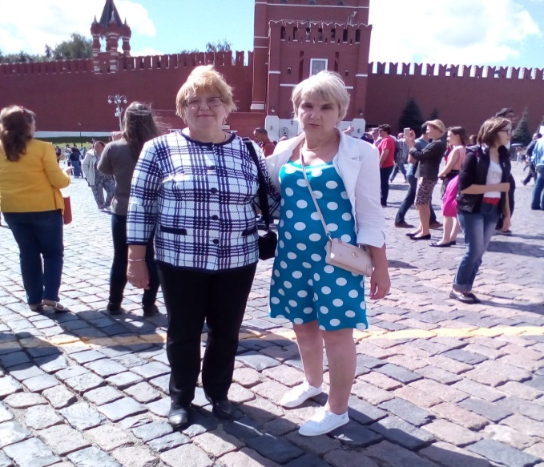
Деятельность Нелидовского отделения Тверской областной организации общероссийской общественной организации «Всероссийское общество инвалидов»
Культурно-массовые мероприятия
Мы вместе путешествуем
Г. Тверь («Путь к успеху»)
Г. Белый
Г. Москва

Slide 9
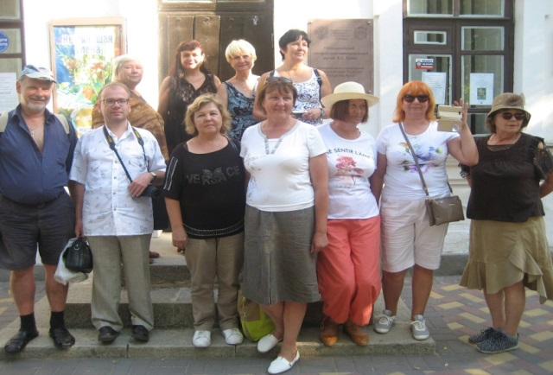
Деятельность Нелидовского отделения Тверской областной организации общероссийской общественной организации «Всероссийское общество инвалидов»
Культурно-массовые мероприятия
Мы чествуем своих поэтов
Р. Крым, славянский фестиваль

Slide 10
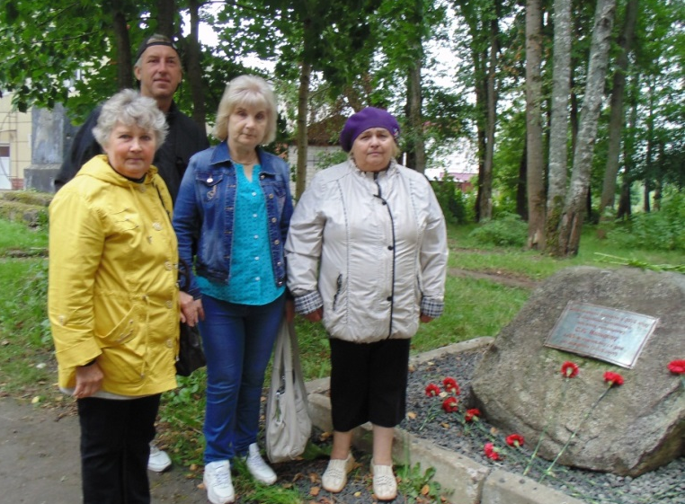
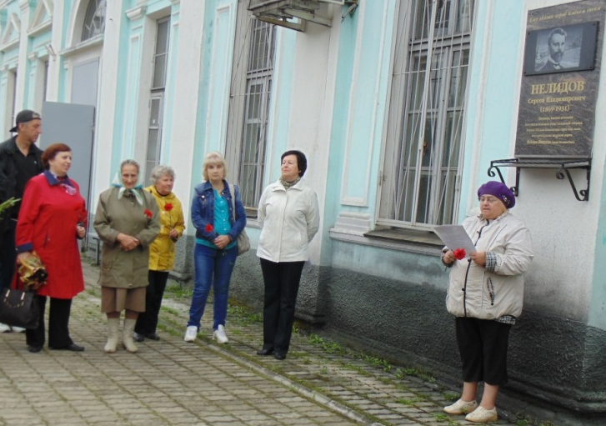
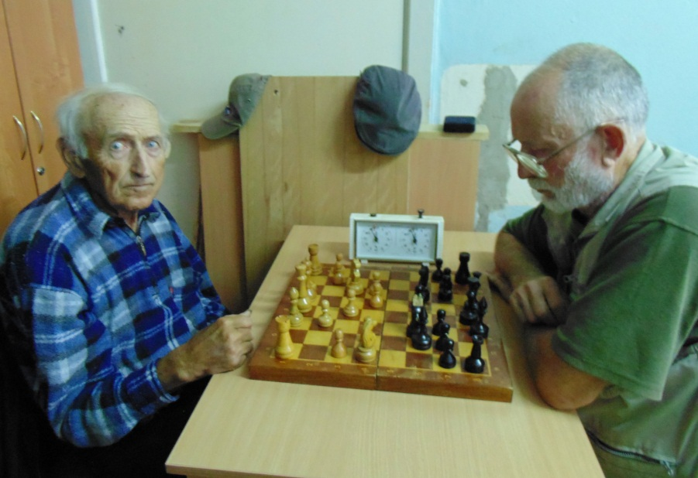
Деятельность Нелидовского отделения Тверской областной организации общероссийской общественной организации «Всероссийское общество инвалидов»
Культурно-массовые мероприятия
Мы празднуем день Нелидовского района и города Нелидово

Slide 11
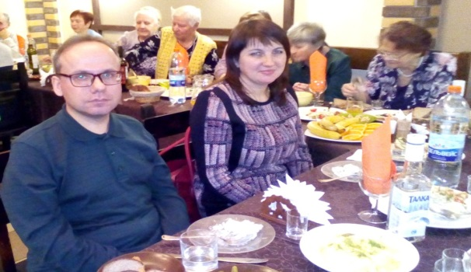
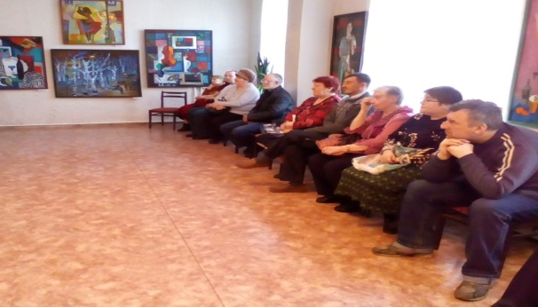
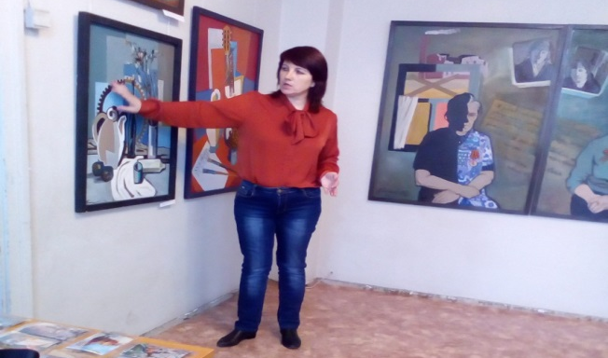
Деятельность Нелидовского отделения Тверской областной организации общероссийской общественной организации «Всероссийское общество инвалидов»
Культурно-массовые мероприятия
Мы чествуем своих именинников

Slide 12
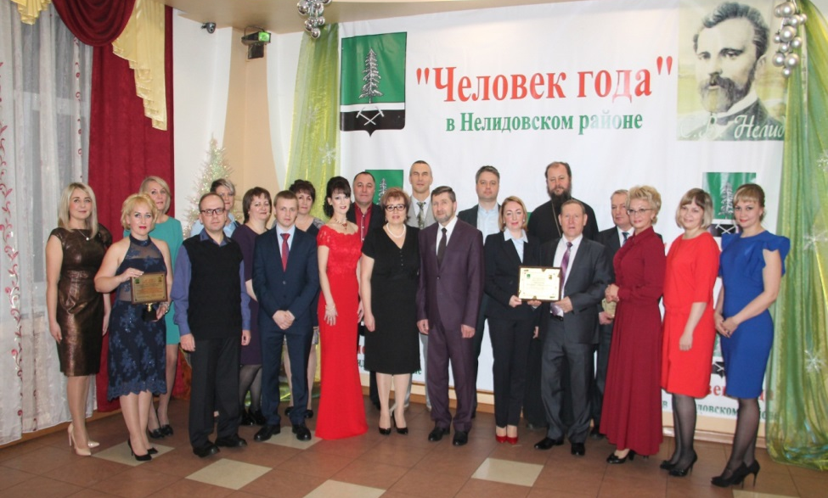
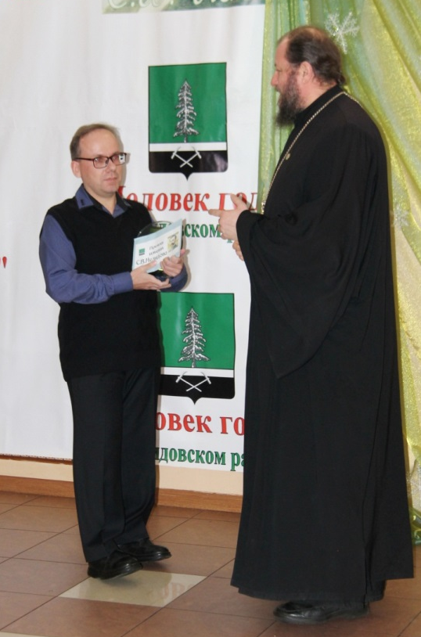
Деятельность Нелидовского отделения Тверской областной организации общероссийской общественной организации «Всероссийское общество инвалидов»
Культурно-массовые мероприятия
Мы гордимся своим поэтом!
И.А. Столярову
вручена премия имени
Сергея Владимировича Нелидова

Slide 13
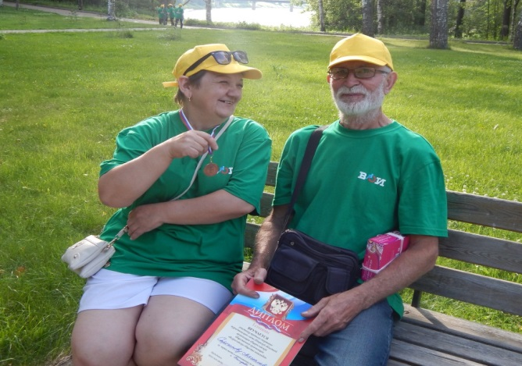
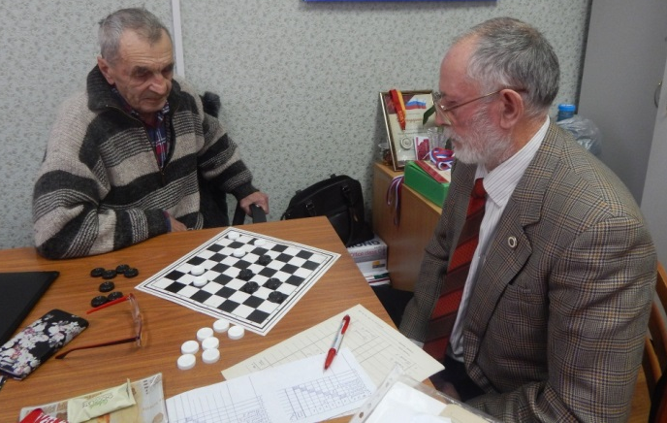
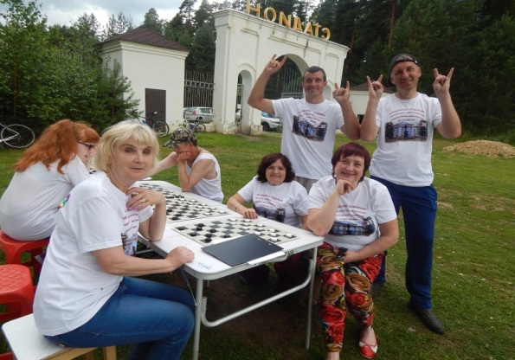
Деятельность Нелидовского отделения Тверской областной организации общероссийской общественной организации «Всероссийское общество инвалидов»
Культурно-массовые мероприятия
О, спорт – ты жизнь!

Slide 14
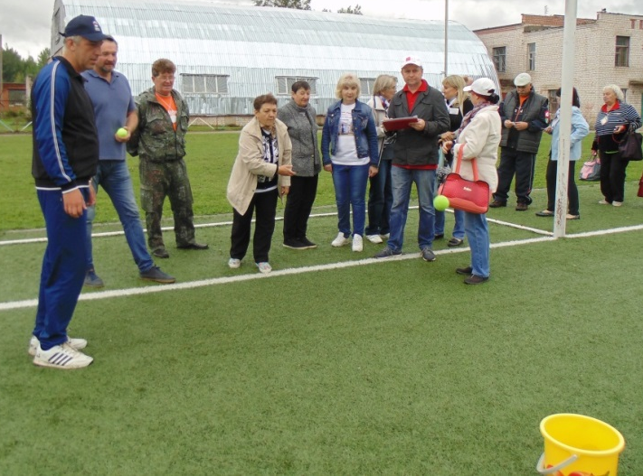
Деятельность Нелидовского отделения Тверской областной организации общероссийской общественной организации «Всероссийское общество инвалидов»
Культурно-массовые мероприятия
О, спорт – ты жизнь!

Slide 15
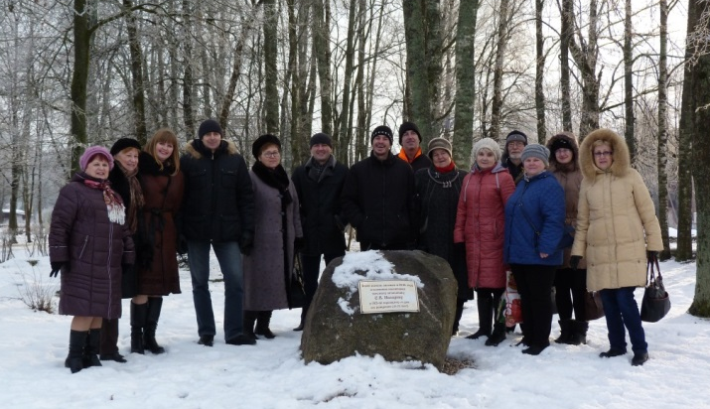
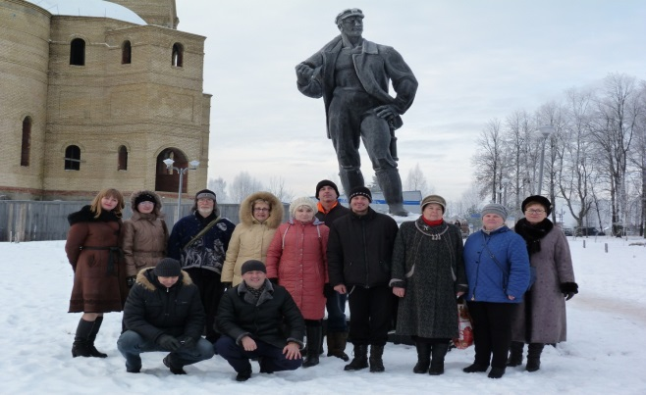
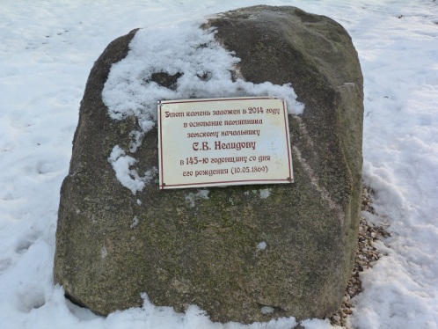
Деятельность Нелидовского отделения Тверской областной организации общероссийской общественной организации «Всероссийское общество инвалидов»
Культурно-массовые мероприятия
Мы участвуем в значимых событиях города

Slide 16
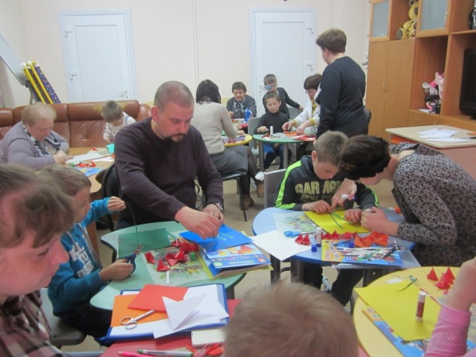
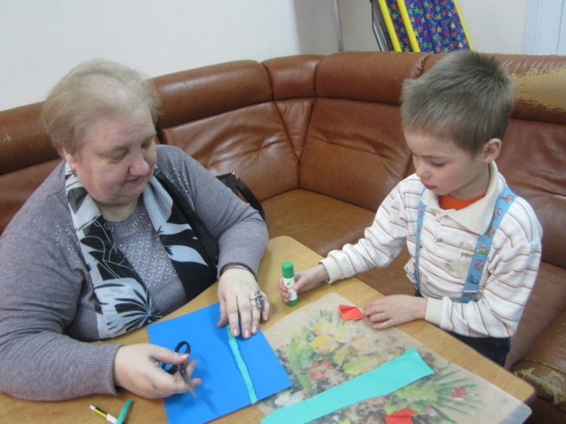
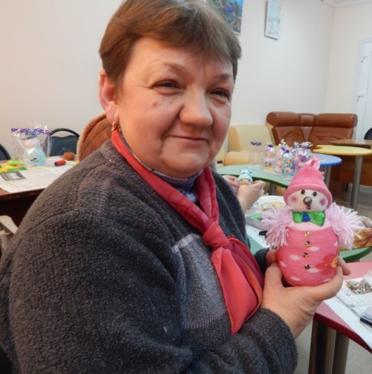
Деятельность Нелидовского отделения Тверской областной организации общероссийской общественной организации «Всероссийское общество инвалидов»
Культурно-массовые мероприятия
Наша дружба крепнет с каждым днем!

Slide 17
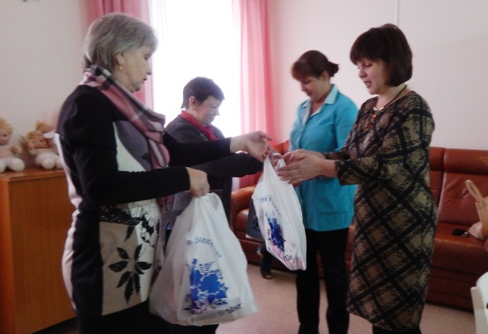
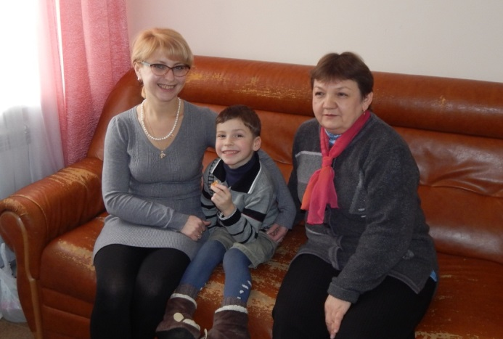
Деятельность Нелидовского отделения Тверской областной организации общероссийской общественной организации «Всероссийское общество инвалидов»
Культурно-массовые мероприятия
Наша дружба крепнет с каждым днем!

Slide 18
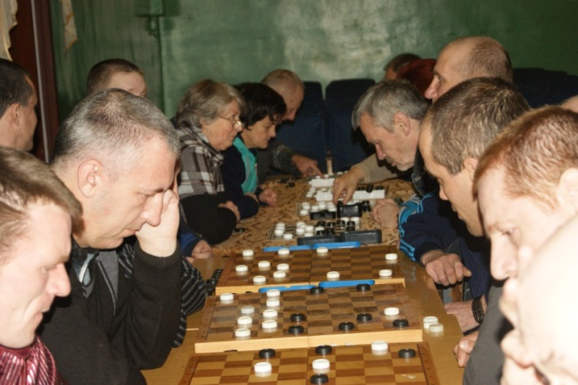
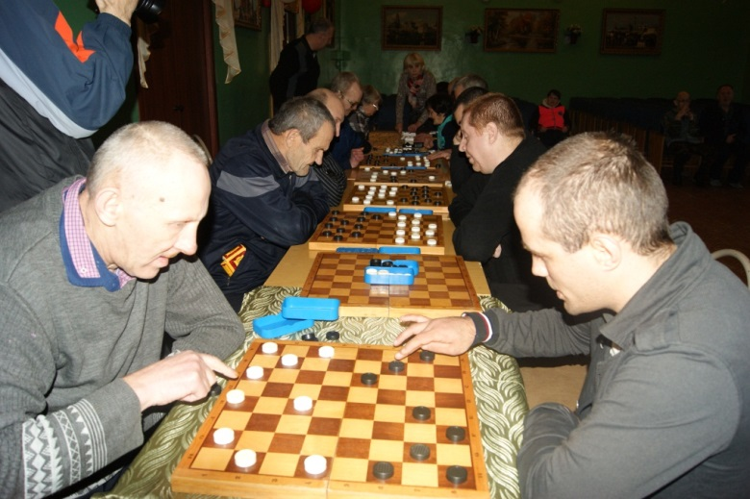
Деятельность Нелидовского отделения Тверской областной организации общероссийской общественной организации «Всероссийское общество инвалидов»
Культурно-массовые мероприятия
Наша дружба крепнет с каждым днем!

Slide 19
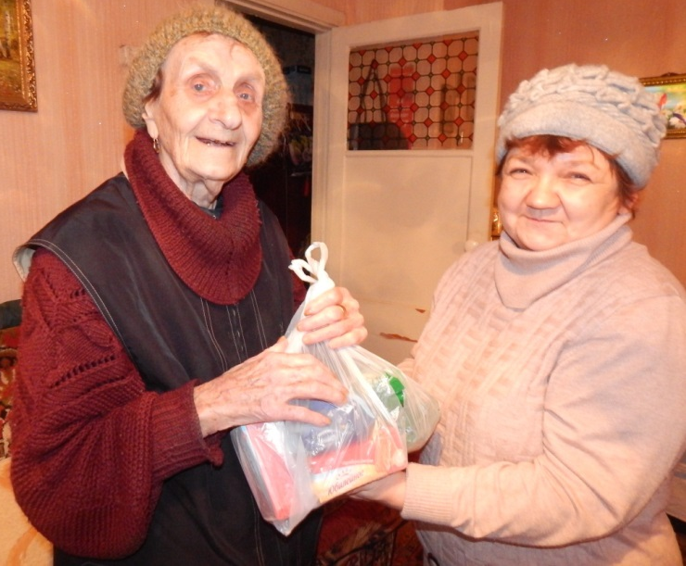
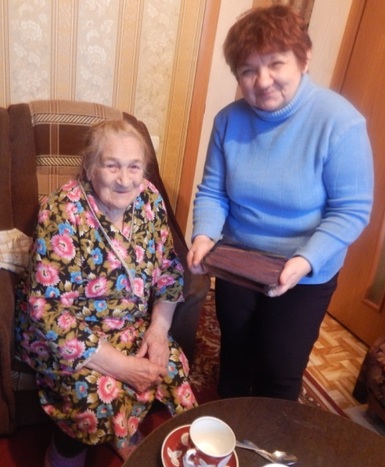
Деятельность Нелидовского отделения Тверской областной организации общероссийской общественной организации «Всероссийское общество инвалидов»
Культурно-массовые мероприятия
Своих не бросаем!

Slide 20
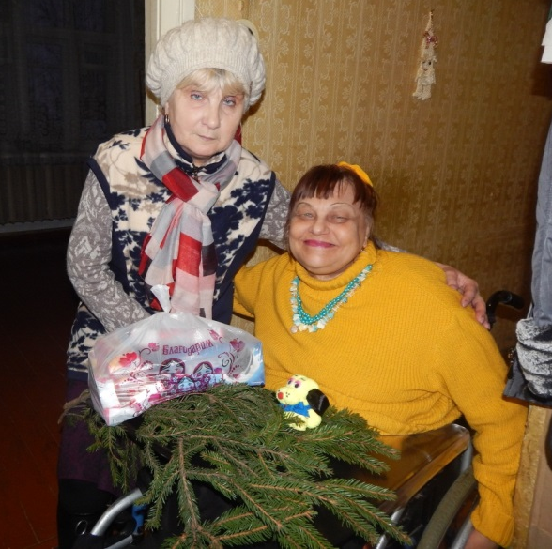
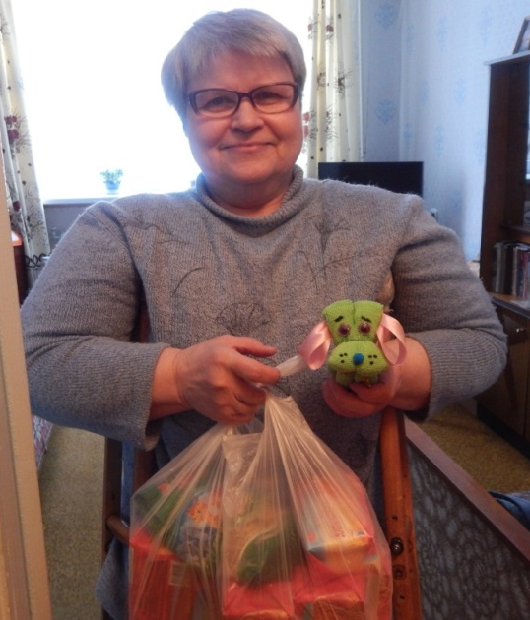
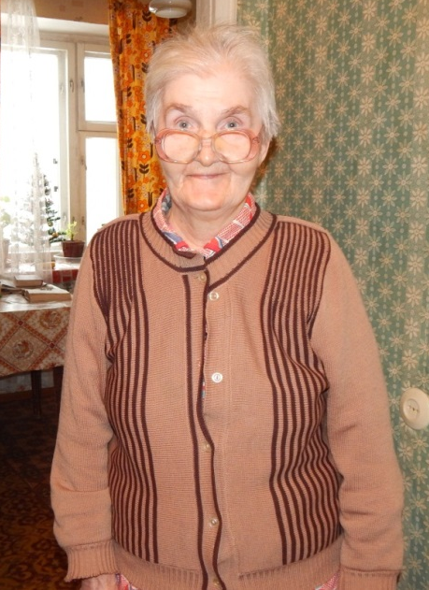
Деятельность Нелидовского отделения Тверской областной организации общероссийской общественной организации «Всероссийское общество инвалидов»
Культурно-массовые мероприятия
Своих не бросаем!

Slide 21
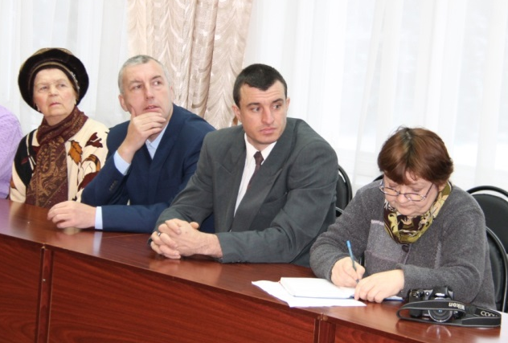
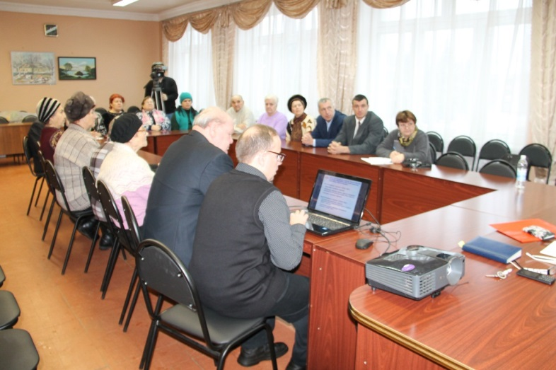
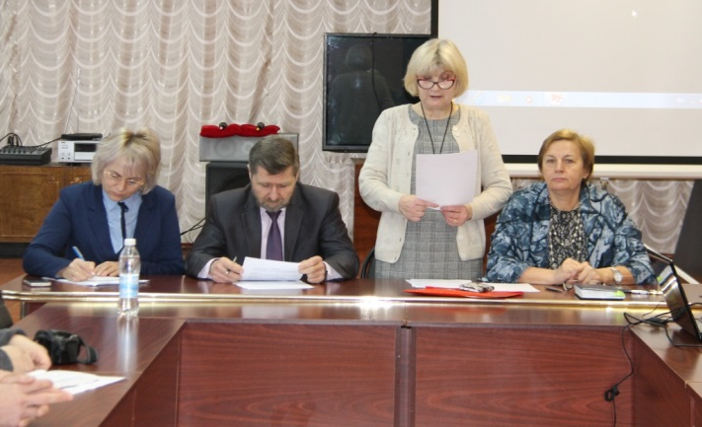
Деятельность Нелидовского отделения Тверской областной организации общероссийской общественной организации «Всероссийское общество инвалидов»
Культурно-массовые мероприятия
Подводим итоги!

Slide 22
Деятельность Нелидовского отделения Тверской областной организации общероссийской общественной организации «Всероссийское общество инвалидов»
Спасибо за внимание!

